Slide 1
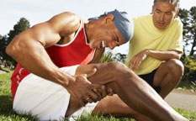
CEDERA OLAHRAGA
Oleh:
Nur Sita Utami, M.Or.

Slide 2
Sistem Otot Kerangka
Fondasi bagi terbentuknya tubuh manusia, terdiri atas:
1. Tulang
2. Otot
3. Persendian

Slide 3
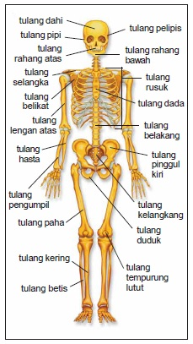
Tulang
Merupakan unsur utama pembentuk struktur tubuh.
Fungsi:
Mendukung tubuh
Melindungi organ tubuh

Slide 4
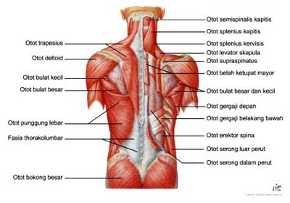
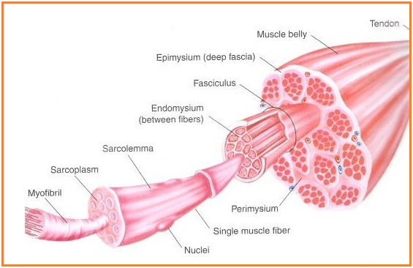
Otot
Jaringan berpori dan elastis yang berfungsi untuk menggerakkan tulang.

Slide 5
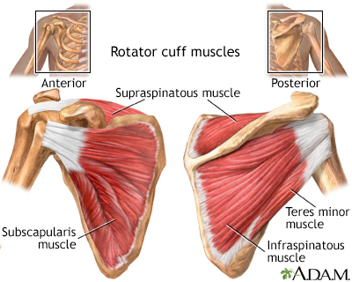
Kelompok otot utama yang rawan mengalami cedera dalam olahraga:
1. Rotator cuff
Terletak di samping belikat bahu.
Otot ini terlibat dalam gerak melempar.

Slide 6
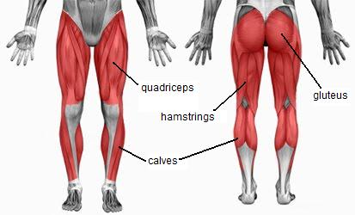
2. Quadrisep
Terletak di depan paha.
Otot ini berfungsi meluruskan dan
menggerakkan ke depan.

Slide 7
3. Harmstring
Letak di belakang paha.
Berfungsi membengkokkan lutut dan
menggerakkan paha ke belakang.

Slide 8
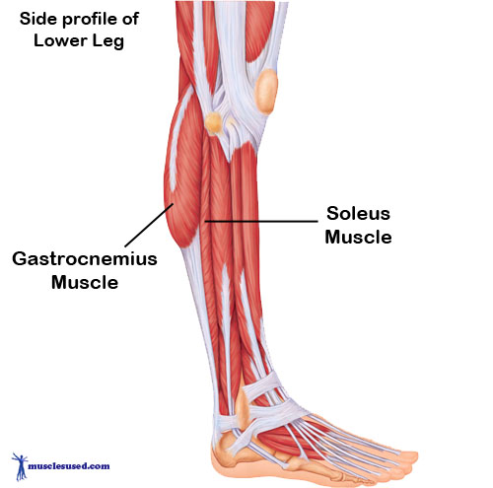
4. Gastrocnemius
Letak di bawah tungkai.
Berfungsi menggerakkan telapak kaki dan
membantu menekuk lutut.

Slide 9
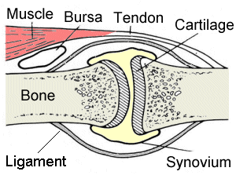
Ligamen
Pengikat jaringan yang berfungsi untuk menghubungkan tulang-tulang pada sebuah sendi.

Slide 10
Tendon
Jaringan elastis berpori yang menghubungkan otot dan tulang.

Slide 11
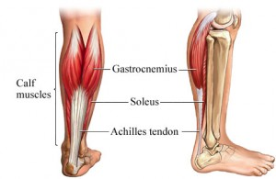
Tendon yang sering mengalamai cedera olahraga sebagai berikut:
Archilles (tumit)

Slide 12
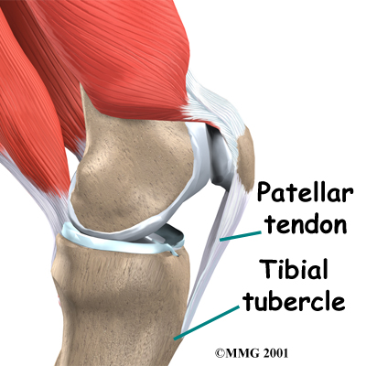
2. Patela (tempurung lutut)

Slide 13
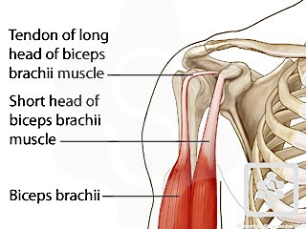
3. Biceps (Lengan Atas)

Slide 14
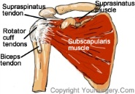
4. Rotator Cuff (Bahu)

Slide 15
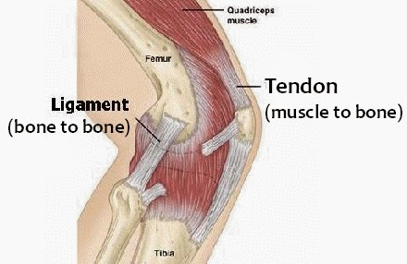
Perhatian!

Slide 16
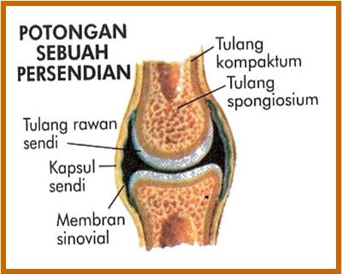
Cartilago (Rawan)
Letak di ujung-ujung tulang.
Fungsi: membantu penyerapan tekanan tulang yang saling bertumbukan sehingga mengurangi gesekan antar tulang.

Slide 17
Cedera Olahraga
Jangka Waktu
Akut
Kronis

Slide 18
Cedera Berdasarkan Jaringan Tubuh
Jaringan Lunak
Jaringan Keras
Saraf
Pembuluh darah
Otot
Kulit
Organ
Tendon
Bursa
Contoh: kulit lecet, otot tertarik
Tulang
Contoh: tulang retak, tulang patah

Slide 19
Cedera Berdasarkan Penyebab
Tumbukan Langsung
Contoh: saling bertabrakan
Pelintiran
Contoh: atlet gulat lengan terpelintir
Gesekan
Contoh: Atlet softball meluncur di permukaan tanah untuk mencapai base

Slide 20
Cedera Akut Jaringan Lunak
Cedera Kronis Jaringan Lunak
Cedera seketika yang terjadi pada otot, kulit, tendon.
Memar
Abrasi
Tusukan
Sayatan
Sprain
Strain
Rawan Sobek
Dislokasi
Cedera kronis pada otot, tendon, dan bursa akibat benturan berulang.
Strain
Bursistis
Tendinitis

Slide 21
Cedera Akut Jaringan Keras
Fraktur
Tertutup
Fraktur avulsi
Fraktur epiphyseal
Terbuka

